Slide 1
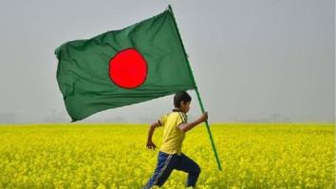
আজকের পাঠে সবাইকে
শুভেচ্ছা

Slide 2
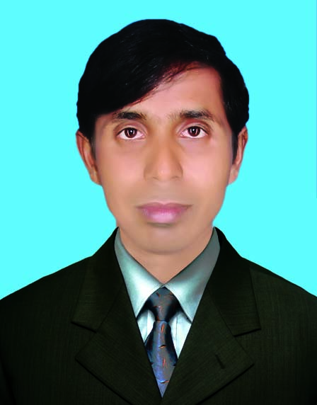
উপস্থাপনায়ঃ
মোহাম্মদ মনিরুজ্জামান
প্রধান শিক্ষক
রাজারচর মোল্যাকান্দি স. প্রা. বি.
Email: mztutul2006@gmail.com
মোবাইল: ০১৭২১২৪২৩১৯
তৃতীয় শ্রেণি
বিষয়: বাংলা
একাই একটি দুর্গ
সময়: ৪০ মিনিট

Slide 3
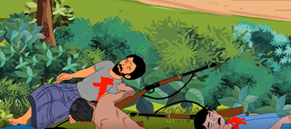
ছবিটা ভালো করে দেখ ও বিষয়বস্তু বল।
ছবিতে পাকিস্তানি বাহিনী মুক্তিযোদ্ধাদের উপর গোলাবর্ষণে মুক্তিযোদ্ধারা শহিদ হয়েছেন।

Slide 4
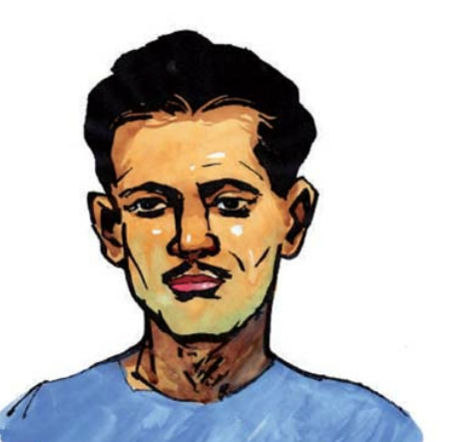
গতপাঠে আমরা কী শিখেছিলাম?
গতপাঠে আমরা শিখেছি-
একাই একটি দুর্গ
(হঠাৎ একটা গুলি –এ দায়িত্ব কে নিবে?)

Slide 5
আজকের পাঠ
একাই একটি দুর্গ
(এ সময় আরও –দ্রুত সরে যান)

Slide 6
শিখনফল
১.১.১ বর্ণ ও যুক্তবর্ণসহযোগে তৈরি শব্দ শুনে শুদ্ধভাবে বলতে পারবে।
১.১.২ যুক্তবর্ণ দিয়ে গঠিত শব্দযুক্ত বাক্য শুদ্ধভাবে বলতে পারবে।
১.৪.২ পাঠে ব্যবহৃত বাক্য শ্রবণযোগ্য স্বরে ও প্রমিত উচ্চারণে পড়তে পারবে।
২.৩.৪ গল্প সংশ্লিষ্ট প্রশ্নের উত্তর লিখতে পারবে।

Slide 7
এ সময় আরও একজন ঢলে পড়লেন শত্রুর গুলিতে।

Slide 8
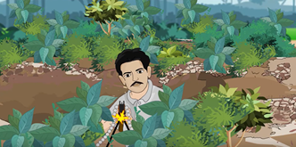
মোস্তফা কামাল পরিখার মধ্যে সোজা হয়ে দাঁড়িয়ে চালাতে লাগলেন গুলি।

Slide 9
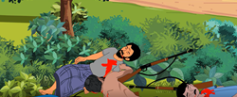
নয় জন মুক্তিযোদ্ধা এর মধ্যেই শহিদ হয়েছেন
পিছু না হটলে সবার মৃত্যু অবধারিত।

Slide 10
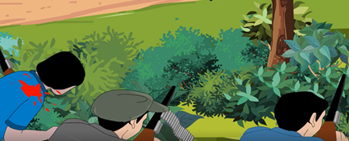
মোস্তফা কামাল সবাইকে সরে যেতে বললেন।

Slide 11
তা না হলে দুশমনরা সবাইকে শেষ করে দেবে।
মোস্তফা কামাল জোর দিয়ে বললেন, আপনাদের পিছু হটতেই হবে।
তিনি একাইগুলি চালিয়ে যাবেন।

Slide 12
তিনি আবার আদেশ দিলেন, সবাই দ্রুত সরে যান।

Slide 13
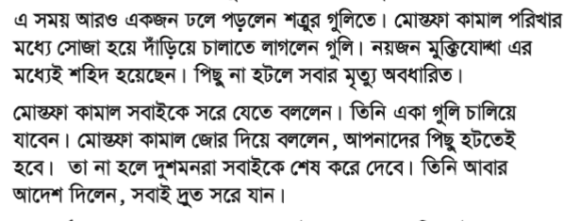
পাঠ্যবই সংযোগ
তোমার পাঠ্য বইয়ের ৪৪ পৃষ্ঠা খোল-

Slide 14
এসো পাঠটি ভিডিওতে দেখি-

Slide 15
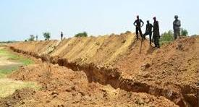
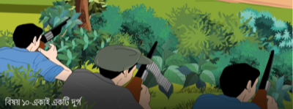
শব্দের অর্থ জেনে নেই-
পরিখা
আত্মরক্ষার জন্য খনিত খাত
মুক্তযোদ্ধারা আত্মরক্ষার জর্ন্য পরিখা খনন করল।
অবধারিত
নিশ্চিত
পিছু না হটলে সবার মৃত্যু অবধারিত।

Slide 16
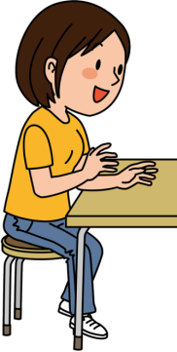
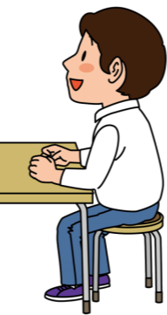
জোড়ায় কাজ
পাশাপাশি দু’জন বসে আলোচনা করে নিচের যুক্তবর্ণগুলো ভেঙ্গে লিখ এবং প্রত্যেকটি যুক্তবর্ণ দিয়ে ১ টি করে শব্দ লিখ।
ক্ত
ন্ধ
স্ত
ত্র

Slide 17
এবার যুক্ত বর্ণগুলো দেখি-
ক
+
ত
মুক্ত
ক্ত
ন
+
ধ
বন্ধ
ন্ধ
স
+
ত
রাস্তা
স্ত
ত
+
র্
শত্রু
ত্র

Slide 18
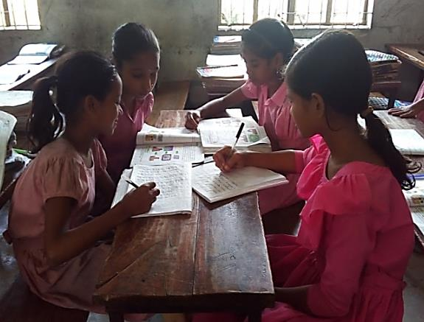
দলীয় কাজ
তোমরা চারটি দলে ভাগ হয়ে আলোচনা করে নিচের প্রশ্নটির উত্তর লিখ।
মোস্তফা কামাল সবাইকে কী করতে বললেন?

Slide 19
মুল্যায়ন
১। মোস্তফা কামাল কোথায় দাড়িয়ে গুলি চালাতে লাগলেন?
ক) বাগানে
খ) গাছের আড়ালে
গ) রাস্তায়
ঘ) পরিখার মধ্যে
আবার চেষ্টা কর
সঠিক উত্তর
১। কত জন মুক্তিযোদ্ধা এরই মধ্যে শহিদ হয়েছে?
আবার চেষ্টা কর
ক) ৭ জন
খ) ৮ জন
গ) ৯ জন
ঘ) ১০ জন
সঠিক উত্তর
১। কে সবাইকে সরে যেতে বললেন?
ক) মতিউর
খ) মোস্তফা কামাল
গ) হামিদুর রহমান
ঘ) নুর মোহাম্মদ
আবার চেষ্টা কর
সঠিক উত্তর
সঠিক উত্তরের জন্য অপশনে ক্লিক করি।

Slide 20
ঘরের ভিতরের শব্দগুলো বসিয়ে শূন্যস্থান পূরণ কর।
গুলি
মৃত্যু
শহিদ
সবাইকে
১। পিছু না হটলে সবার …............... অবধারিত।
২। মোস্তফা কামাল …................ সরে যেতে বললেন।
২। তিনি একা .……......চালিয়ে যাবেন
২। নয়জন মুক্তিযোদ্ধা এরই মধ্যে .……...হয়েছে।

Slide 21
লিখিত মুল্যায়ন
প্রশ্নগুলোর উত্তর খাতায় লেখ
ক।মোস্তফা কামাল কোথায় দাড়িয়ে গুলি চালাতে লাগলেন?
খ। কতজন মুক্তিযোদ্ধা শহিদ হয়েছেন?
গ। মোস্তফা কামাল সবাইকে কী করতে বললেন?

Slide 22
বাড়ির কাজ
আজকের পাঠ হতে ৫টি বাক্য লিখে আনবা।

Slide 23
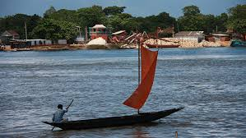
ধন্যবাদ সবাইকে

